Slide 1
寄存器与移位寄存器电路

Slide 2
一、P200 - 1
测试74LS194的逻辑功能。
74LS194是四位双向移位寄存器
测试时Vcc与GND间接通5V电源（16脚接+5V，8脚接地），
作静态测试：S₁、S₀、D₀～D₃、R_{SR}、R_{SL}、C_{R} 分别接实验箱K₁~K₁₀，Q₃～Q₀数据输出端接实验箱CZ₂₁~CZ₂₈中任四个，CP用U₁₁单脉冲信号。按照功能表检测其逻辑功能。

Slide 3
功能 | 输入 |  |  |  |  |  |  |  |  |  | 输出
 | CR | S₁ | S₀ | C_{P} | S_{L} | S_{R} | A | B | C | D | Q_{A} | Q_{B} | Q_{C} | Q_{D}
清除 | 0 | × | × | × | × | × | × | × | × | × | 0 | 0 | 0 | 0
保持 | 1 | × | × | 0 | × | × | × | × | × | × | 保持
送数 | 1 | 1 | 1 | ↑ | × | × | a | b | c | d | a | b | c | d
右移 | 1 | 0 | 1 | ↑ | × | 1 | × | × | × | × | 1 | Q_{An} | Q_{Bn} | Q_{Cn}
右移 | 1 | 0 | 1 | ↑ | × | 0 | × | × | × | × | 0 | Q_{An} | Q_{Bn} | Q_{Cn}
左移 | 1 | 1 | 0 | ↑ | 1 | × | × | × | × | × | Q_{Bn} | Q_{Cn} | Q_{Dn} | 1
左移 | 1 | 1 | 0 | ↑ | 0 | × | × | × | × | × | Q_{Bn} | Q_{Cn} | Q_{Dn} | 0
保持 | 1 | 0 | 0 | × | × | × | × | × | × | × | 保持

Slide 4
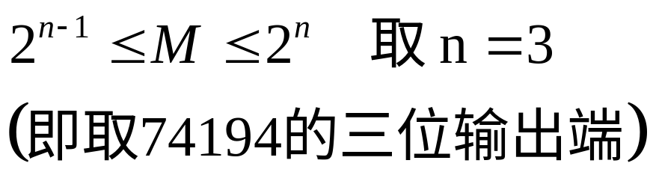
二、P200 - 3
试用74LS194附加门电路设计101001序列信号发生器，用实验验证，用示波器双踪观察并记录时钟和输出波形。
设计方法
1、初定74194输出的位长n：序列信号的模长M=6。根据
2、确定数据移动方向
  要求74194数据左移，S₁S₀=“10”，（高位往低位移，不用Q_{A}，Q_{B}端输出）
  要求74194右移，S₁S₀=“01”，（低位往高位移，不用Q_{D}，Q_{C}端输出）

Slide 5
3、建立状态转移表（左移为例）
反馈 | t_{n} |  |  | 说 明
D_{SL} | Q_{D} | Q_{C} | Q_{B} | 1．输出Q_{B}端依次为101001 2．Q_{C}端依次为010011 3．Q_{D}端依次为100110 4．反馈端依次为001101 5．检查有无重码，若有，需加大n值 6 ．要考虑偏离态
0 | 1 | 0 | 1
0 | 0 | 1 | 0
1 | 0 | 0 | 1
1 | 1 | 0 | 0
0 | 1 | 1 | 0
1 | 0 | 1 | 1
1 | 0 | 0 | 0 | 偏离态000，反馈置1，使其进入001
0 | 1 | 1 | 1 | 偏离态111，反馈置0，使其进入110

Slide 6
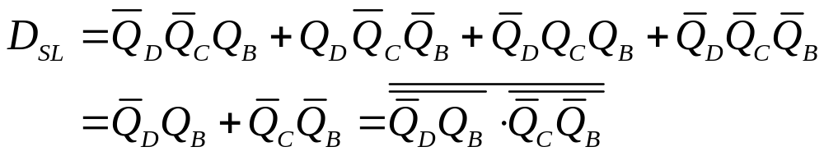
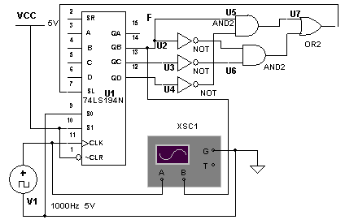

3、由状态转移表求得反馈逻辑函数
4、电路及输出波形
CP
F

Slide 7
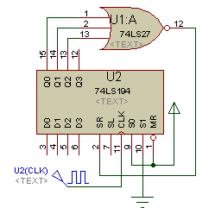
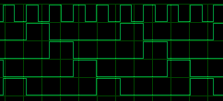
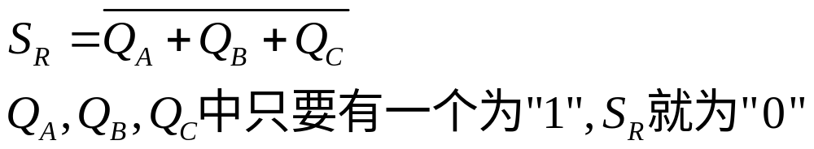
三、P200- 4
通过实验验证7.9.7(a)图所示四位环形计数器的自启动性能，画出完全状态流图。
CP
Q_{A}
Q_{B}
Q_{C}
Q_{D}
图7.9.7(b)
图7.9.7(a)
电路为右移，低位向高位移。有：

Slide 8
实验验证
74LS194的D₃~D₀和S₁分别连接实验箱的逻辑电平开关，输出送示波器。其余如图7.9.7(a)所示。
依次改变D₃~D₀的值（从0000~1111），每次改变后由S₁置数(S₁S₀=11时置数， S₁S₀=01时右移)。
示波器观察Q_{A}~Q_{D}输出波形是否正确。直至十六种状态全部测试完毕。

Slide 9
画出完全状态流图
1111
0000
1001
0001
0010
1101
0111
1110
1100
1000
0100
1010
0011
0110
1011
0101
由完全状态流图可见，无任进入何种偏离态，最多经过4个CP周期后可进入有效循环。

Slide 10
谢 谢！

